Slide 1
KaleidosCode
Presentazione del gruppo per il progetto didattico di Ingegneria del Software

Slide 2
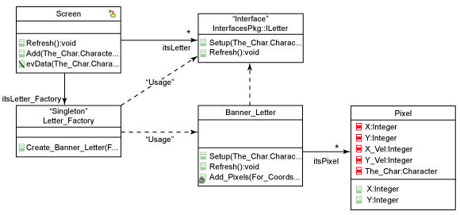
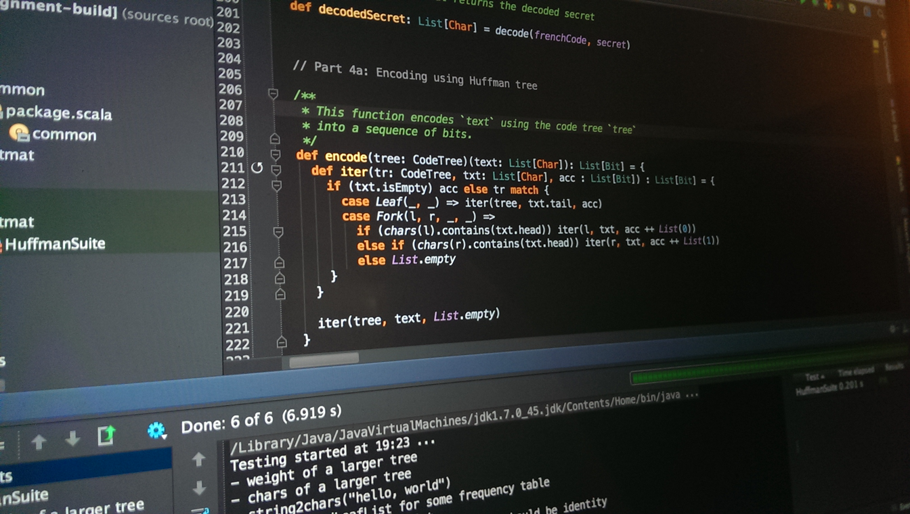
SWEDesigner
Proponente: Zucchetti S.p.A.
Editor di diagrammi UML che generi automaticamente il relativo codice

Slide 3
SWEDesigner
Problema: relazione debole tra diagrammi stesi in fase di progettazione e codice prodotto in fase di realizzazione
Soluzione: estendere UML con il Bubble Flowchart
Bubble = «bolle» di software già predisposto in base al dominio di applicazione

Slide 4
Tecnologie impiegate
Uso di tecnologie web
Lato server: Java - Tomcat oppure Javascript – Node.Js
Lato client: HTML5 – CSS – Javascript

Slide 5
Aspetti positivi
Progetto che prevede di ricercare una soluzione ad un problema aperto
Dominio tecnologico di gran valore formativo: ampiamente diffuso e richiesto nel mondo del lavoro
Notevole quantità di codice open source e buone possibilità di riuso

Slide 6
Criticità
Inesperienza sulle tecnologie adottate
Problema non sempre risolvibile

